Slide 1
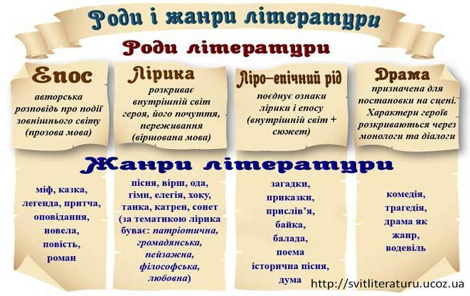
Історичний розвиток жанрової системи літератури

Slide 2

Жанри – явище інтернаціональне, але у процесі літературного творення вони можуть набувати національних ознак, виражати ментальні особливості своїх творців.
Жанр у літературному житті існує не ізольовано, а постійно взаємодіє з іншими жанрами, що забезпечує системність літературного процесу

Slide 3
Жанрова система– сукупність різноманітних жанрів (епічних, ліричних, драматичних), які функціонують у межах історичної епохи, зумовлені нею й мають між собою розвинуті зв’язки

Slide 4
Жанрово багата творчість І. Франка, Лесі Українки,В. Винниченка, І. Багряного, П. Загребіельного, Є. Гуцала,В. Шевчука, Ю. Андруховича, О. Забужко

Slide 5
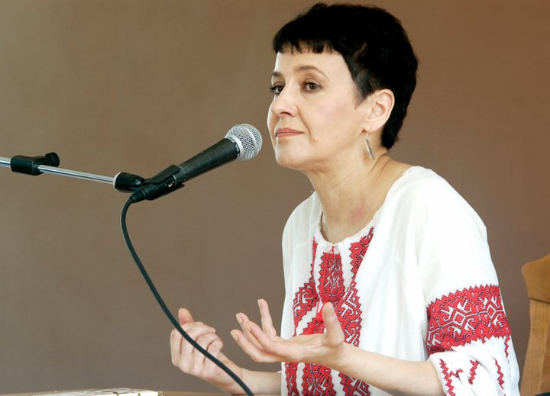
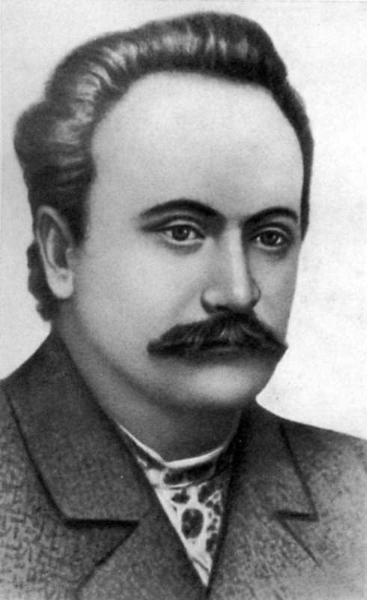
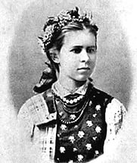

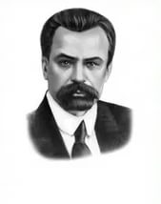
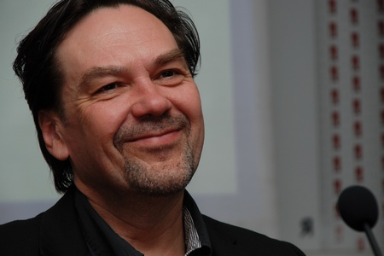

Slide 6
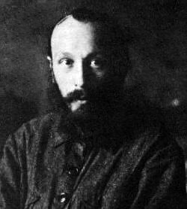
Життя жанру полягає в його постійних відродженнях та оновленнях в оригінальних творах, - стверджував Михаїл Бахтін. - Сутність кожного жанру... розкривається у всій повноті лише в тих різноманітних варіаціях його, котрі створюються впродовж історичного розвитку цього жанру

Slide 7
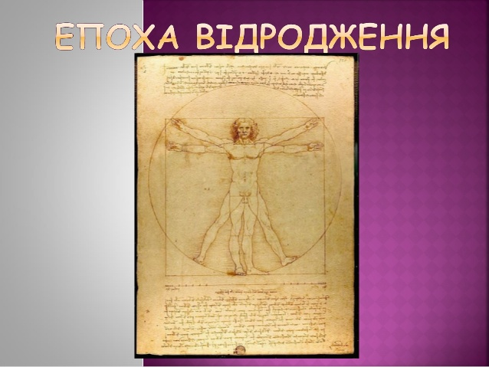
розвиток «неканонічних» новели й роману

Slide 8

Доба Класицизму
Встановвся стійкий ієрархізований жанровий канон
Високі жанри мали урочисте, героїчне чи трагедійне звучання
Для низьких жанрів характерними були своєрідні «реалізм» і «народність».

Slide 9
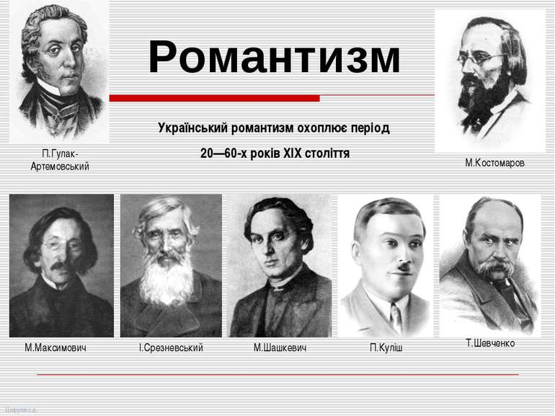
Характерна жанрова й родова дифузія, цебто взаємне проникнення, змішування елементів різних родів і жанрів,

Slide 10
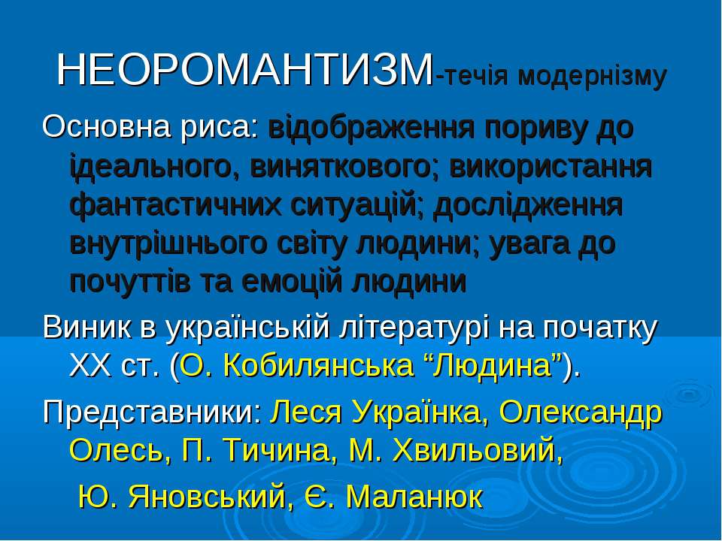

Slide 11
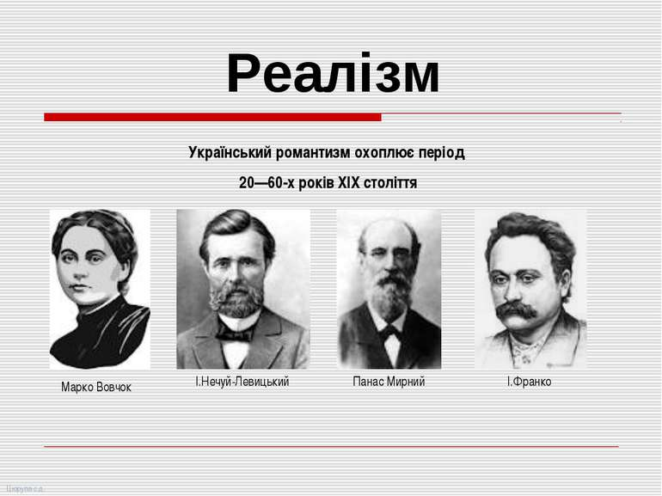
жанрова система будується за аналогією до класифікації у природничих науках.

Slide 12
ІМПРЕСІОНІЗМ
місце розлогої епіки і класичної драми зайняли фрагментарні ліризовані форми (новела, образок, шкіц, етюд, поезія в прозі). Рідше трапляються середні й великі жанри (повість «Fata Morgana» Михайла Коцюбинського, романи «Царівна» Ольги Кобилянської, «Пан» Кнута Гамсуна, «Сонячна машина» Володимира Винниченка,

Slide 13
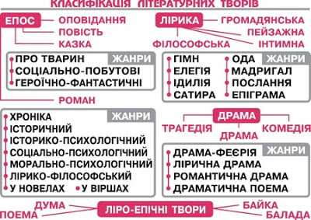

Slide 14
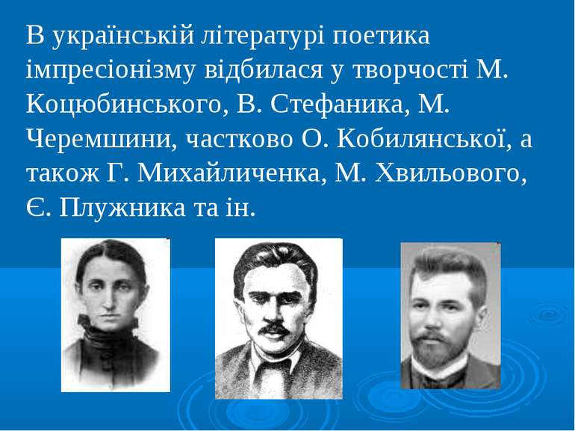

Slide 15


Slide 16
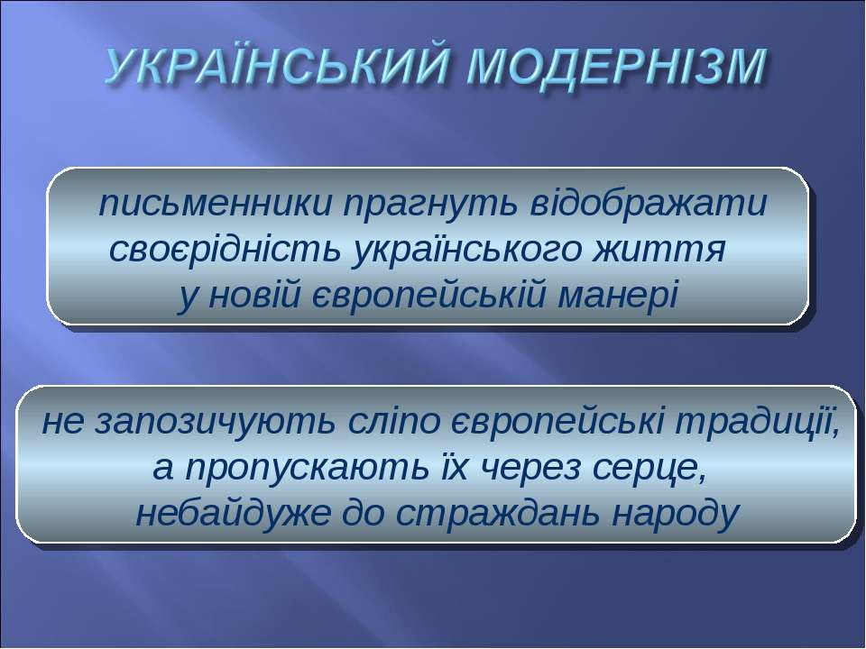
Правнук Ігор Коцюбинський

